Slide 1
AMOR SIN LIMITES

Slide 2
QUE ES?

Slide 3
ES DIFICIL DEFINIRLO
En el idioma español, la palabra amor ( del Latín Amoris) se refiere a una virtud que representa afecto, ternura, pasión, bondad, etc.
Hay muchas definiciones para el amor, todas ellas imprecisas.
La Biblia no define la palabra amor, sino que lo describe (1 Corintios 13:4-8).
No es mero sentimiento ni mera acción.

Slide 4
1 JUAN 3:17-18
«Si alguien que posee bienes materiales ve que su hermano está pasando necesidad, y no tiene compasión de él, ¿cómo se puede decir que el amor de Dios habita en él? Queridos hijos, no amemos de palabra ni de labios para afuera, sino con hechos y de verdad».

Slide 6
QUE ES EL AMOR
El amor es una elección consciente que hacemos. Por eso, la Biblia lo da como un mandato, porque si nos decidimos podemos hacerlo.
«Amen a sus enemigos» (Mateo 5:44). Esto no fluye de forma natural, antes tenemos que decidir hacerlo y al ejecutar esa decisión con fe en Dios, surgirá el amor.
El amor es un arte que hay que aprender y una disciplina que hay que mantener.

Slide 7
HAY VARIOS TIPOS DE AMORES
En español, podemos usar la misma frase «Te amo» para decirla a los padres, al cónyuge, a una amigo y hasta a Dios mismo.
El idioma griego es mucho más especifico, pues usa palabras diferentes para referirse a amores distintos.
Ephitumia.
Eros.
Storge.
Phileo.
Ágape.

Slide 8
EPITHUMIA
Es deseo fuerte. Es la pasión física que sienten los esposos el uno por el otro y que se expresa en el deleite del encuentro sexual.
Esto dijo Sara: «¿Después que he envejecido tendré deleite, siendo también mi señor ya viejo?” (Génesis 18:12).
No es la parte mas importante del matrimonio, pero refleja cuan bien o mal van las otras cosas.

Slide 9
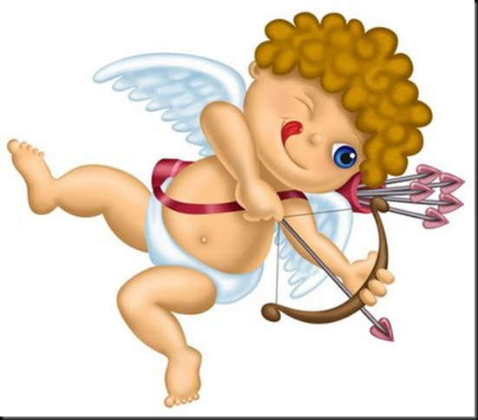
EROS = AMOR ROMANTICO
Pudiera pensarse que eros se refiere totalmente a lo carnal por causa de la palabra “Erótico”, pero no es cierto.
Eros se refiere al amor romántico, apasionado y sentimental. Es el amor que inspira poemas y canciones. Es el amor de los que están “Enamorados”, es la chispa inicial. Es el que se celebra el día de San Valentín.
El que ama con este amor, desea estar cerca de la persona amada.

Slide 10
AMOR STORGE= AFECTO NATURAL
Es el amor de padres a hijos y entre hermanos.
Es el amor que satisface la necesidad de pertenecer, de ser parte de un círculo estrecho, donde las personas se cuidan y son leales la una a la otra. Es el tipo de amor que no tienes que luchar para obtenerlo, pues lo obtienes Por el mero hecho de ser parte de una Familia.

Slide 11
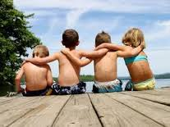
EL AMOR PHILEO = AMISTAD
El amor Phileo, es el amor que se siente por un amigo apreciado de cualquier sexo.
Jesús tuvo esa clase de amor para un discípulo en particular.
“Uno de sus discípulos, el que Jesús amaba, estaba a la mesa reclinado
en el pecho de Jesús”.
(Juan 13:23)

Slide 12
AGAPE = AMOR DE DIOS
Es el amor desinteresado, el amor abnegado, que tiene la capacidad de dar y mantenerse dando sin esperar que se le devuelva nada.
Es el amor que impulsó a Cristo a venir y morir por nosotros. Es la clase de amor que salva a los matrimonios de las crisis y que perdona.
Este amor se concentra en hacer lo bueno y no en lo que siente. Es el amor que se entrega «A pesar de…»
De ese amor nos habla 1Corintios 13.

Slide 13
¿COMO LA BIBLIA DESCRIBE EL AMOR?

Slide 14
1 CORINTIOS 13:4-8ª (NTV)
«El amor es paciente y bondadoso. El amor no es celoso ni fanfarrón ni orgulloso ni ofensivo. No exige que las cosas se hagan a su manera. No se irrita ni lleva un registro de las ofensas recibidas. No se alegra de la injusticia sino que se alegra cuando la verdad triunfa. El amor nunca se da por vencido, jamás pierde la fe, siempre tiene esperanzas y se mantiene firme en toda circunstancia. El amor jamás se extingue»

Slide 15
1 CORINTIOS 13:4-8ª (TLA)
«El que ama tiene paciencia en todo y es siempre amable. El que ama no es envidioso, ni se cree más que nadie. No es orgulloso. No es grosero ni egoísta. No se enoja por cualquier cosa. No se pasa la vida recordando lo malo que otros le han hecho. No aplaude a los malvados, sino a los que hablan con la verdad. El que ama es capaz de aguantarlo todo, de creerlo todo, de esperarlo todo, de soportarlo todo. Sólo el amor vive para siempre.»

Slide 16
QUÉ ES EL AMOR SIN LIMITES?
Amor sin límites es aquel donde nuestro compromiso no es 50/50, sino 100%.
Es aquel que no pregunta qué puede hacer el otro por mí, sino que puedo hacer yo por el otro.
El amor sin límites es aquel donde el otro no necesita portase bien, sacar buenas notas, estar en forma física, tener dinero, estar sano o cumplir algún otro requisito.

Slide 18
QUÉ ES EL AMOR SIN LIMITES?
Es una clase de amor que se da porque Dios dice que lo demos , se da porque hemos decidido darlo, que se entrega sin condiciones y sin esperar nada a cambio.
El amor incondicional es el deseo fundamental del corazón de toda persona. Cada ser humano necesita ser aceptado y que lo amen tal como es, con todos sus defectos.
Es la cura de todos los males del corazón.

Slide 19
el amor perfecto echa fuera el temor (1 Juan 4:18)

Slide 20
QUÉ ES EL AMOR SIN LIMITES?
Solo un corazón sin egoísmo, sin rencores ni resentimiento puede dar esta clase de amor
Por eso hay que tener amor de Dios en el corazón para poder darlo a otros.
Amor sin límites no se cansa de dar y mientras más lo entregas más tienes para seguir entregando.
El amor sin límites es el que se promete con los votos matrimoniales:

Slide 21
VOTOS MATRIMONIALES
«Prometo cuidarte, honrarte, respetarte, animarte y apoyarte en nuestro caminar juntos.
Prometo hacer de ti mi prioridad y estimular tus capacidades para que alcancemos juntos mucho más de lo que hubiéramos alcanzado por separado.
Prometo defenderte y estar contigo en las buenas y en las malas, en la abundancia y la escasez, en la salud y en la enfermedad, hasta que la muerte nos separe.»

Slide 23
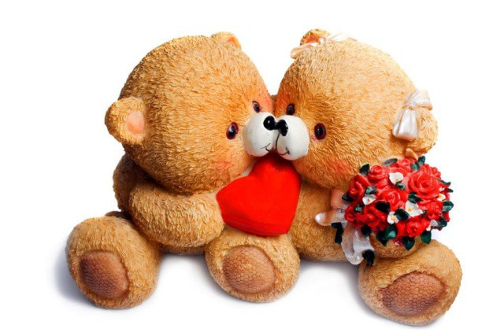
EFESIOS 4:30-32
No hagan poner triste al Espíritu Santo, quien es la garantía para su completa liberación en el día de la redención. Quítense de ustedes toda amargura, ira y enojo, gritos, calumnias y malicia. Sean amables y considerados unos con otros, y perdónense como Dios los ha perdonado a través de Cristo.

Slide 24
IMITEMOS AL SEÑOR
Jesucristo es el perfecto ejemplo de amor incondicional. Dejó su trono de gloria y su forma espiritual, para tomar forma de hombre y servirnos hasta la humillante muerte de Cruz.
“Porque Cristo, cuando aún éramos débiles, a su tiempo murió por los impíos. Ciertamente, apenas morirá alguno por un justo; con todo, pudiera ser que alguno osara morir por el bueno. Mas Dios muestra su amor para con nosotros, en que siendo aún pecadores, Cristo murió por nosotros.” (Romanos 5:6-8).

Slide 25
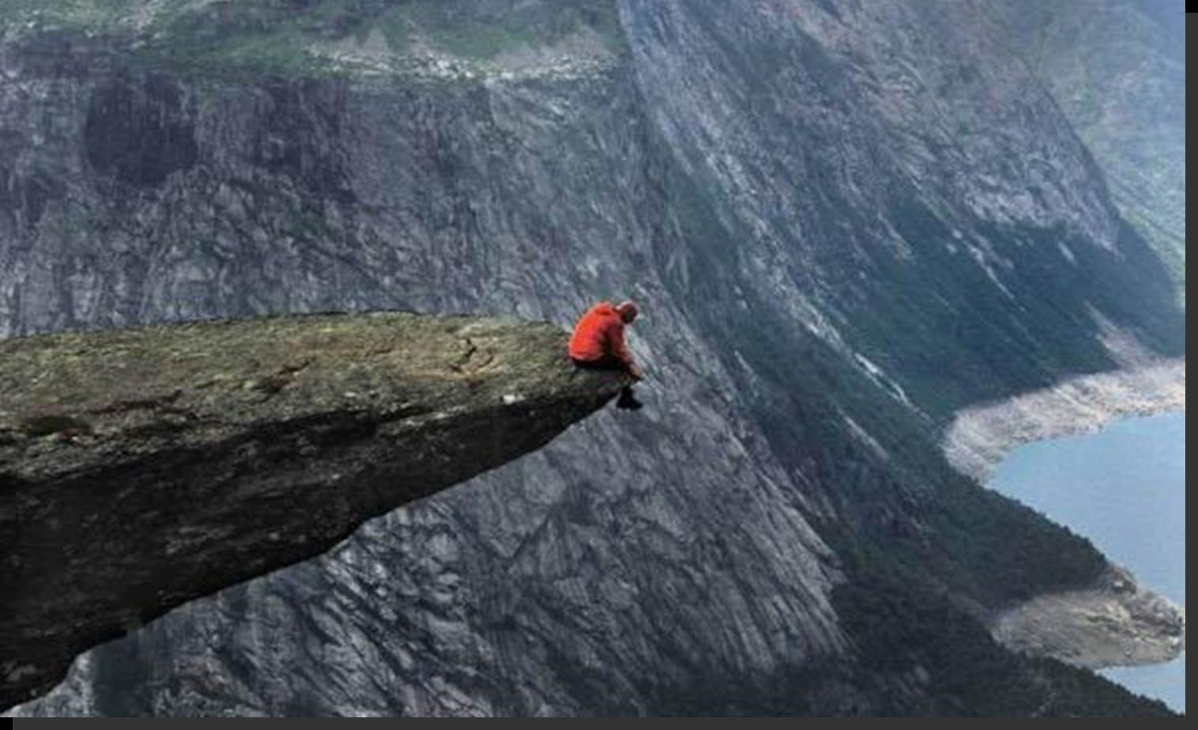
«Aunque las montañas cambien de lugar y los cerros se vengan abajo; mi Amor por ti no cambiará» (Isaías 54:10)

Slide 26
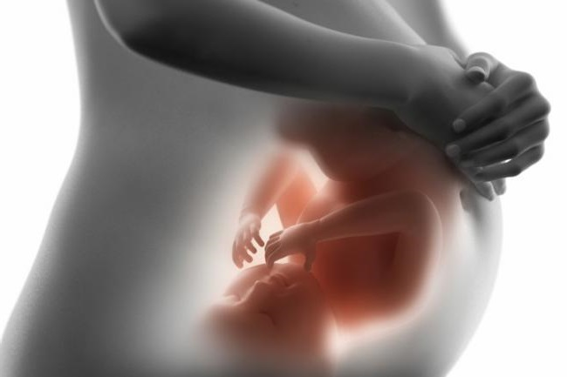
¿Se olvida una madre de su criatura, deja de amar al hijo de sus entrañas? Pues aunque una madre se olvidara, yo jamás me olvidaré. (Isaías 49:10)

Slide 27
JESUS LAVA LOS PIES A SUS DISCIPULOS
Estaba cerca la fiesta de la Pascua. Jesús sabía que le había llegado la hora de abandonar este mundo para volver al Padre. Y habiendo amado a los suyos que estaban en el mundo, los amó hasta lo sumo… así que se levantó de la mesa, se quitó el manto y se ató una toalla a la cintura. Luego echó agua en un recipiente y comenzó a lavarles los pies a sus discípulos y a secárselos con la toalla que llevaba en la cintura. (Juan 13:1,4,5)

Slide 28
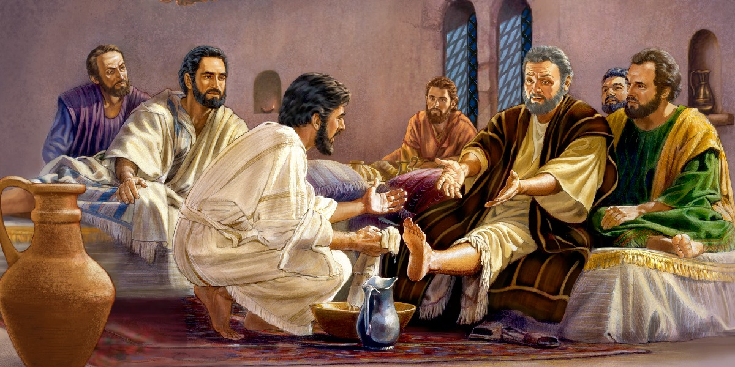

Slide 29
SIN LIMITES

Slide 30
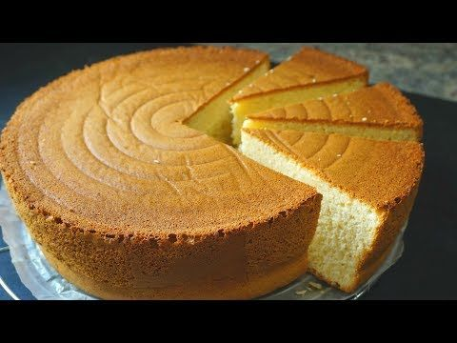
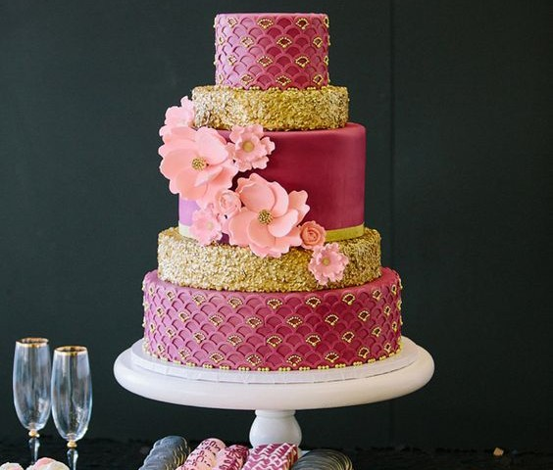

Slide 31
BISCOCHO CON SUSPIRO
Una persona se siente completamente realizada, cuando tiene los 5 tipos de amores en su vida.
El amor Eros, el Ephitumia y el Phileo, son amores que se alimentan de la respuesta.
Si usted desea que su biscocho tenga suspiro, relleno y adornos que lo embellezcan, entonces debe procurar ser digno de estos tipos de amor.

Slide 32
LO QUIERO TODO
El amor Ágape es el más importante de todos. Es como la masa del biscocho. Es el pegamento mas fuerte de todos, porque viene de Dios.
Pero un amor sin limites puede tenerlo todo: Aceptación, romanticismo, pasión, amistad y entrega incondicional.
¿Le gustaría un amor así?.
Tu tierra prometida está delante de ti, solo tiene que pelear por ella sin rendirte.

Slide 33
SI QUIERE AMAR SIN LIMITES
«Ame a Dios con todo su corazón, con toda su alma, con toda su mente y con todas su fuerzas» (Marcos 12:30)
Enfóquese en el otro, en sus necesidades, sus gusto y deseos. El matrimonio está hecho para satisfacer la primera necesidad que surgió en la humanidad: LA SOLEDAD (Génesis 2:18).
En la medida en que tengan agendas separadas, se seguirán sintiendo solos.

Slide 34
SI QUIERE AMAR SIN LIMITES
De prioridad y atención al otro por encima de los negocios, la carrera, la casa, los pasatiempos, los intereses, el celular y hasta los hijos. De esta manera, reafirmamos el valor especial que tiene para nosotros.
Si nuestra prioridad son los hijos, cuando estos se vayan, no quedará nada en el matrimonio, solo una cuenta emocional en bancarrotas.

Slide 35
PONGALE SAZÓN A SU MATRIMONIO
Tómense de la mano frecuentemente y mírense a los ojos.
Mientras ven televisión acurrúquense uno al otro.
Dígale a otro lo importante que es para usted y lo feliz que lo hace.
Hagan una cena con velas y música agradable.
De vez en cuando báñense juntos y enjabónense la espalda.
Saquen tiempo al menos una vez al mes para tener una noche para ustedes dos.

Slide 36
DIOS BENDIGA TODOS
TENGAS UN MATRIMONIO FELIZ
GRACIAS POR HABER VENIDO.

Slide 37
WWW.IGLESIASDECRISTOSPM.COM

